Slide 1
L’economia del Terzo Settore
Docenti
Luogo e data

Slide 2
Chi è UniGens
È un’Organizzazione di Volontariato (www.unigens.it) che:
“persegue esclusivamente finalità di solidarietà sociale“
Ad oggi conta su circa 500 volontari attivi, tutti ex-bancari che hanno deciso di donare le competenze acquisite durante l’attività lavorativa
Ha una sede centrale a Milano e 7 sedi secondarie (Milano, Torino, Verona, Bologna, Roma, Napoli, Palermo)
Il nostro principale ambito di intervento è l’educazione finanziaria con:
interventi di docenza (studenti PCTO, studenti ITS, Università della Terza età, immigrati, detenuti a fine pena, ecc.) in presenza o da remoto
supporto individuale a piccoli imprenditori (attività propedeutiche, avvio attività, sviluppo del business)
2

Slide 3
Chi è UniGens
UniGens si distingue tra le agenzie che forniscono educazione finanziaria, oltre che per la competenza acquisita nell’ambito lavorativo bancario e tenuta aggiornata nel tempo, per:
La capacità di presentare e condividere un patrimonio di competenze sempre contestualizzate anche con esempi concreti frutto dell’esperienza professionale e personale maturata
Il dare continuità all’esperienza formativa con attività di accompagnamento che aiutano il beneficiario della formazione a mettere in pratica quanto appreso “in aula“. Questo si concretizza ad esempio con l’accompagnamento del neo imprenditore che ha ricevuto un finanziamento di microcredito e che viene aiutato nella fase di avvio dell’impresa
3

Slide 4
Chi è UniGens
I principali partners di UniGens, beneficiari della nostra attività di volontariato di competenza sono:
4

Slide 5
Disclaimer
“ll presente modulo formativo (di seguito “Modulo”) ha solo finalità didattiche. Le stime e le valutazioni contenute nel presente Modulo rappresentano l’opinione autonoma e indipendente di UniGens – Organizzazione di Volontariato (di seguito “UniGens”) e si basano su dati e informazioni tratte da fonti che UniGens ritiene attendibili (che vengono specificamente citate), ma sulle quali non rilascia alcuna garanzia e non si assume alcuna responsabilità circa la loro completezza, correttezza e veridicità. I contenuti del Modulo sono offerti da UniGens puramente a scopo didattico/informativo e non devono essere considerati in alcun modo sostitutivi di una eventuale specifica e personale consulenza rilasciata da Istituti di Credito direttamente al singolo interessato. Le informazioni e i dati forniti sono da considerarsi aggiornati alla data riportata nel Modulo.
UniGens si riserva il diritto di aggiornare/modificare i dati e le informazioni espresse nel Modulo in qualsiasi momento senza alcun preavviso.
I contenuti del Modulo - comprensivi di dati, notizie, informazioni, immagini, grafici, disegni, marchi e nomi a dominio - sono di proprietà di UniGens, se non diversamente indicato, coperti da copyright e dalla normativa in materia di proprietà industriale. Non è concessa alcuna licenza né diritto d'uso e pertanto non è consentito riprodurne i contenuti, in tutto o in parte, su alcun supporto, copiarli, pubblicarli e utilizzarli a scopo commerciale senza preventiva autorizzazione scritta di UniGens, salva la possibilità di farne copia per uso esclusivamente personale”
5

Slide 6
Una mappa concettuale dell’Agenda 2030
Stati
Incontro del 7 febbraio
Incontro del 10 e 17 gennaio
17
obiettivi
Associazioni
169
target
Incontro del 24 gennaio
Imprese
Incontro del 31 gennaio
170
comportamenti
Cittadini
6

Slide 7
Il nostro percorso di apprendimento
Il volontariato: una panoramica
La riforma del Terzo Settore
I numeri del Terzo Settore
Una testimonianza
I cittadini per il Terzo Settore
Il valore economico del Terzo Settore
7
Notes:
jjjjjjj

Slide 8
Il nostro percorso di apprendimento
Il volontariato: una panoramica
La riforma del Terzo Settore
I numeri del Terzo Settore
Una testimonianza
I cittadini per il Terzo Settore
Il valore economico del Terzo Settore
8
Notes:
jjjjjjj

Slide 9
Definizione
L'attività di volontariato è:
la presenza prestata in modo personale, spontaneo e gratuito,
tramite l'organizzazione di cui il volontario fa parte,
senza fini di lucro anche indiretto
ed esclusivamente per fini di solidarietà.
Il volontariato è una scelta personale che ha le sue radici nella morale, nella visione della vita, nel desiderio di arricchire il mondo relazionale di ogni singola persona. Ma, nell'insieme, queste scelte hanno un rilevante impatto sull'organizzazione e sul funzionamento della società.
9

Slide 10
Le tipologie di volontariato
Alcune tipologie di volontariato
di competenza
ambientale
in caso di emergenza
nelle scuole
aziendale
sociale o assistenziale
in occasione di grandi eventi
medico
10

Slide 11
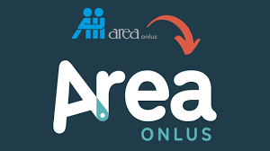
Le tipologie di volontariato
11

Slide 12
Il nostro percorso di apprendimento
Il volontariato: una panoramica
La riforma del Terzo Settore
I numeri del Terzo Settore
Una testimonianza
I cittadini per il Terzo Settore
Il valore economico del Terzo Settore
12
Notes:
jjjjjjj

Slide 13
La riforma del Terzo Settore
La riforma del Terzo Settore (Decreto Legislativo 3 luglio 2017, n. 117) riordina tutta la materia introducendo il soggetto Ente del Terzo Settore
Categorie di ETS
Caratteristiche degli ETS
Formalità
Attività
13

Slide 14
La riforma del Terzo Settore
La riforma del Terzo Settore (Decreto Legislativo 3 luglio 2017, n. 117) riordina tutta la materia introducendo il soggetto Ente del Terzo Settore
Caratteristiche degli ETS
Fondazioni, Associazioni, altri Soggetti di carattere privato
No fine di lucro
Iscrizione al RUNTS
Finalità definite
Attività previste
Categorie di ETS
Formalità
14

Slide 15
La riforma del Terzo Settore
La riforma del Terzo Settore (Decreto Legislativo 3 luglio 2017, n. 117) riordina tutta la materia introducendo il soggetto Ente del Terzo Settore
Categorie di ETS
ODV
APS
Enti filantropici
Imprese sociali
Reti associative
Società di mutuo soccorso
Associazioni
Fondazioni
Enti di carattere privato
Caratteristiche degli ETS
Attività
15

Slide 16
La riforma del Terzo Settore
La riforma del Terzo Settore (Decreto Legislativo 3 luglio 2017, n. 117) riordina tutta la materia introducendo il soggetto Ente del Terzo Settore
Formalità
Statuto e Regolamenti
Personalità giuridica
Regole di ammissione
Governance
Libri sociali
Bilancio di esercizio
Bilancio Sociale
Assicurazione per i volontari
No retribuzione
Nuovo regime fiscale
CSV
Categorie di ETS
Caratteristiche degli ETS
Attività
16

Slide 17
La riforma del Terzo Settore
La riforma del Terzo Settore (Decreto Legislativo 3 luglio 2017, n. 117) riordina tutta la materia introducendo il soggetto Ente del Terzo Settore
Attività
Servizi Sociali,
Istruzione,
Salvaguardia dell’ambiente,
Salvaguardia del patrimonio culturale,
Beneficenza,
Cultura della legalità,
……..
Categorie di ETS
Caratteristiche degli ETS
Formalità
17

Slide 18
Il nostro percorso di apprendimento
Il volontariato: una panoramica
La riforma del Terzo Settore
I numeri del Terzo Settore
Una testimonianza
I cittadini per il Terzo Settore
Il valore economico del Terzo Settore
18
Notes:
jjjjjjj

Slide 19
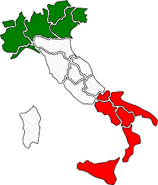
I numeri del Terzo Settore*
363.499 Istituzioni Non Profit attive
4,6 milioni di volontari
870.183 Dipendenti.
il 73% delle Istituzioni Non Profit si occupa di:
Sport,
Attività culturali e artistiche,
Attività ricreative e di socializzazione
Assistenza sociale
Protezione civile
l’86,7% del totale del personale delle Istituzioni Non Profit è impiegato nei settori:
Assistenza sociale e protezione civile
Istruzione e ricerca
Sanità
Sviluppo economico e coesione sociale
Distribuzione Istituzioni Non Profit
50,2%
22,2%
27,6%
19
* Registro Statistico ISTAT, 2020

Slide 20
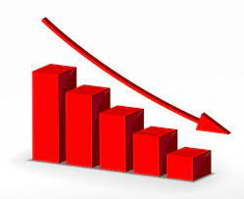
I numeri del Terzo Settore*
Negli ultimi anni i volontari diminuiscono notevolmente e nel 2021 sono 900.000 in meno rispetto ai 5,5 milioni registrati nel 2015
L’emergenza Covid, imponendo l’isolamento fisico e riversandosi negativamente anche sulla psiche e la propensione alla socialità delle persone, ha avuto un enorme impatto sul fenomeno
Anche le trasformazioni socio-economiche degli ultimi anni (disoccupazione, precarietà, difficile conciliazione vita-lavoro e meno tempo libero a disposizione) sono tutte condizioni che ostacolano un saldo impegno individuale a favore della comunità
Ma il fenomeno del calo dei volontari è iniziato ben prima della pandemia e va analizzato legandolo a quello della partecipazione alla vita democratica del Paese: per questo è anche più grave di come oggi alcuni lo interpretano.
20
* Fonte: Avvenire, 10 giugno 2023

Slide 21
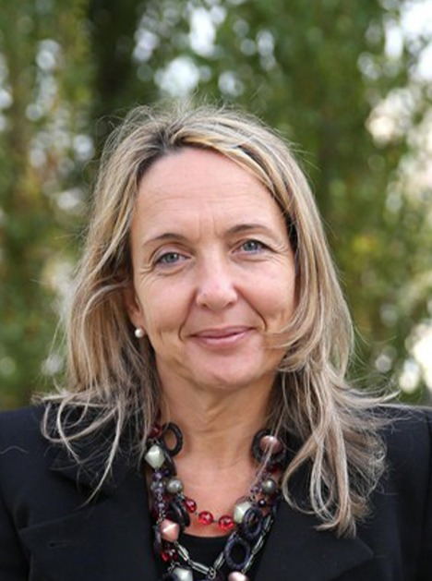
I numeri del Terzo Settore
Le donne nel Terzo Settore
quasi 2 milioni di volontarie
quasi 700.000 lavoratrici (su 850.000)
“ (Per le donne) il Terzo Settore è un mondo nel quale – complici gli ambiti di intervento, ma anche un tipo di contesto che permette forme di impegno più concilianti rispetto ai ritmi del lavoro – i dati sono fortemente positivi”.
“Al contrario però, se andiamo a vedere i dati dei ruoli apicali, le cose cambiano. Ci troviamo davanti a una maggiore presenza maschile a scapito di quella femminile. Unica eccezione è nel mondo della cooperazione internazionale dove il 30,9% degli incarichi di dirigenza e presidenza viene ricoperto da donne (dati Open Cooperazione)”.
Claudia Fiaschi, Forum del Terzo Settore
21

Slide 22
Il nostro percorso di apprendimento
Il volontariato: una panoramica
La riforma del Terzo Settore
I numeri del Terzo Settore
Una testimonianza
I cittadini per il Terzo Settore
Il valore economico del Terzo Settore
22
Notes:
jjjjjjj

Slide 23
Il valore economico del Terzo Settore
La valutazione economica di una attività può essere fatta considerando diversi fattori
Prezzo di mercato: i beni e servizi erogati da un’organizzazione vengono offerti ai potenziali acquirenti ad un prezzo determinate
Costo/Opportunità: il guadagno a cui rinuncia il volontario e che avrebbe facendo la stessa attività sul mercato.
Valore monetario degli interventi: la disponibilità a pagare per un servizio, a livello collettivo la spesa pubblica compensativa.
Il volontariato però ha un valore che è calcolabile secondo il concetto di capitale umano: guadagno non solo per chi gode del servizio, ma per i volontari stessi che accumulano esperienze, allargano la propria rete di contatti e in generale risultano più soddisfatti della propria vita.
23
Notes:
Negli USA quando il truffatore viene scoperto, può proporre alla vittima la restituzione di metà del valore purchè venga ritirata la denuncia
Reati correlati alla truffa (es. furto Bancomat e poi truffa con la carta)
La pubblicità può essere truffa? Pubblicità ingannevole

Slide 24
Il valore economico del Terzo Settore in Italia
Una rete di 363.499 aziende in Italia che occupa 870.132 Dipendenti e 4,6 milioni di prestatori d’opera volontari, con valore della produzione nel 2022 di 84 miliardi (pari al 5% del PIL nazionale) e quasi 100 miliardi di euro come impatto reale è evidentemente un soggetto molto rilevante dal punto di vista economico.
Al concetto di PIL (indicatore della performance delle economie mercantili) si sta affiancando il concetto di BIL (Benessere Interno Lordo) che vuole misurare la qualità della vita dell’uomo e della comunità in cui vive.
Il Terzo Settore, oltre ad avere una forte incidenza sul PIL di un Paese, ha anche un forte impatto sul BIL
24

Slide 25
Il nostro percorso di apprendimento
Il volontariato: una panoramica
La riforma del Terzo Settore
I numeri del Terzo Settore
Una testimonianza
I cittadini per il Terzo Settore
Il valore economico del Terzo Settore
25
Notes:
jjjjjjj

Slide 26
I cittadini per il Terzo Settore
Il Terzo Settore è vitale per l’Italia e sopperisce in molti ambiti a carenze pubbliche o statali ma ha sempre meno risorse a disposizione e dunque ha bisogno di sostegno finanziario
Il cittadino che volesse “aiutare“ il Terzo Settore economicamente, ha degli strumenti a disposizione:
Il 5x1.000
Le donazioni filantropiche (deducibili/detraibili)
Il testamento (lasciti, legati, eccetera)
26
Notes:
Negli USA quando il truffatore viene scoperto, può proporre alla vittima la restituzione di metà del valore purchè venga ritirata la denuncia
Reati correlati alla truffa (es. furto Bancomat e poi truffa con la carta)
La pubblicità può essere truffa? Pubblicità ingannevole

Slide 27
Il nostro percorso di apprendimento
Il volontariato: una panoramica
La riforma del Terzo Settore
I numeri del Terzo Settore
Una testimonianza
I cittadini per il Terzo Settore
Il valore economico del Terzo Settore
27
Notes:
jjjjjjj

Slide 28
Grazie per l’attenzione!

Slide 29
L’economia del Terzo Settore
Back up
..
Notes:
Negli USA quando il truffatore viene scoperto, può proporre alla vittima la restituzione di metà del valore purchè venga ritirata la denuncia
Reati correlati alla truffa (es. furto Bancomat e poi truffa con la carta)
La pubblicità può essere truffa? Pubblicità ingannevole

Slide 30
La Valutazione d’Impatto Sociale
La valutazione di impatto sociale è quell’attività che permette di misurare e dare valore al cambiamento generato dalle attività di un ente di Terzo settore, sia in termini economici che sociali.
E’ una valutazione qualitativa e quantitativa, sul breve, medio e lungo periodo, degli effetti delle attività svolte sulla comunità di riferimento rispetto all’obiettivo individuato. Tale attività è volta a far emergere e far conoscere:
il valore aggiunto sociale generato;
i cambiamenti sociali prodotti grazie alle attività;
la sostenibilità dell’azione sociale.
I destinatari del sistema di valutazione di impatto sociale sono:
i finanziatori e i donatori presenti o futuri;
i beneficiari ultimi di un intervento;
le ulteriori categorie di stakeholder dell’attività (es. comunità locale, …);
i lavoratori, collaboratori, soci e volontari dell’organizzazione;
i cittadini;
i soggetti pubblici.
..
Notes:
Negli USA quando il truffatore viene scoperto, può proporre alla vittima la restituzione di metà del valore purchè venga ritirata la denuncia
Reati correlati alla truffa (es. furto Bancomat e poi truffa con la carta)
La pubblicità può essere truffa? Pubblicità ingannevole

Slide 31
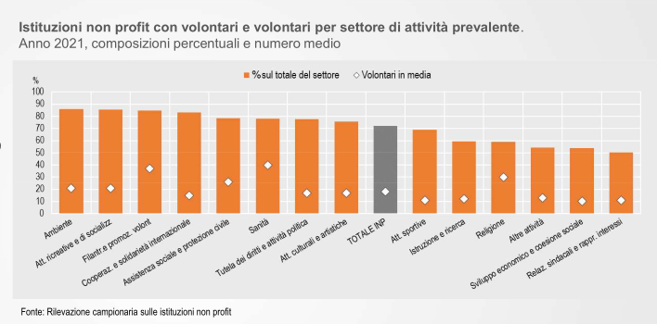
I volontari delle Istituzioni Non Profit ?
Il 72,1% delle INP attive nel 2021 si è avvalsa dell’attività gratuita di 4,661 milioni di
volontari, in calo (-15,7% cioè 900.000 in meno) rispetto all’ultimo dato disponibile (2015).
All’interno dei diversi settori si osservano aree di intervento specifiche, come nel settore dell’Ambiente (86%), delle Attività ricreative e di socializzazione (85,6%), della Filantropia e promozione del volontariato (84,6%), della Cooperazione e solidarietà internazionale (83,1%) e
dell’Assistenza sociale
e protezione civile
(78,3%).
Presenza più
consistente nelle
aree del Nord Italia
(56,4%), rispetto al
Centro (22,5%), al Sud
(14,2%) e Isole (7,0%)
9

Slide 32
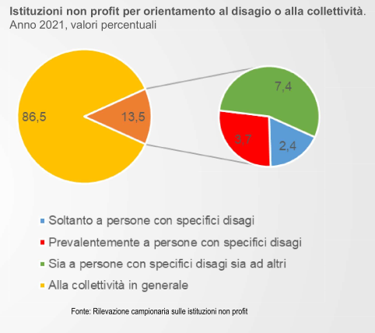
INP per orientamento al disagio o alla collettività
Una istituzione Non Profit su 7 è orientata a destinatari con disagio.
L’86,5% delle INP attive nel 2021 è impegnata in attività rivolte alla collettività in generale, ossia
l’attività è diretta ad un vasto pubblico e non a singoli
individui.
il 13,5% orienta la propria attività ed eroga servizi a categorie di persone con specifici disagi
10

Slide 33
Il valore economico del Terzo Settore
I beni e servizi erogati da un’organizzazione hanno un prezzo di mercato, che è il valore che viene assegnato a quel bene o servizio. Ci sono però anche beni e servizi non quantificabili secondo questo criterio.
Si può fare una valutazione “costo/opportunità”, ovvero il guadagno a cui rinuncia il volontario e che avrebbe facendo la stessa attività sul mercato. Questo però riguarda più il singolo volontario piuttosto che l’organizzazione o l’associazione nel suo insieme.
C’è poi il valore monetario degli interventi. A livello individuale è la disponibilità a pagare per quel servizio, a livello collettivo la spesa pubblica compensativa.
Si possono inoltre valorizzare le risorse impiegate calcolando le ore di lavoro dei volontari e compararle con lo stipendio medio di chi svolge la stessa mansione.
Il volontariato però ha un valore che è calcolabile secondo il concetto di capitale umano: guadagno non solo per chi gode del servizio, ma per i volontari stessi che accumulano esperienze, allargano la propria rete di contatti, acquisiscono soft skills e in generale risultano più soddisfatti della propria vita.
Ma è un guadagno anche per chi è uscito dal mercato del lavoro, poiché diminuisce il rischio di depressione e permette di sentirsi utili socialmente.
..
Notes:
Negli USA quando il truffatore viene scoperto, può proporre alla vittima la restituzione di metà del valore purchè venga ritirata la denuncia
Reati correlati alla truffa (es. furto Bancomat e poi truffa con la carta)
La pubblicità può essere truffa? Pubblicità ingannevole

Slide 34
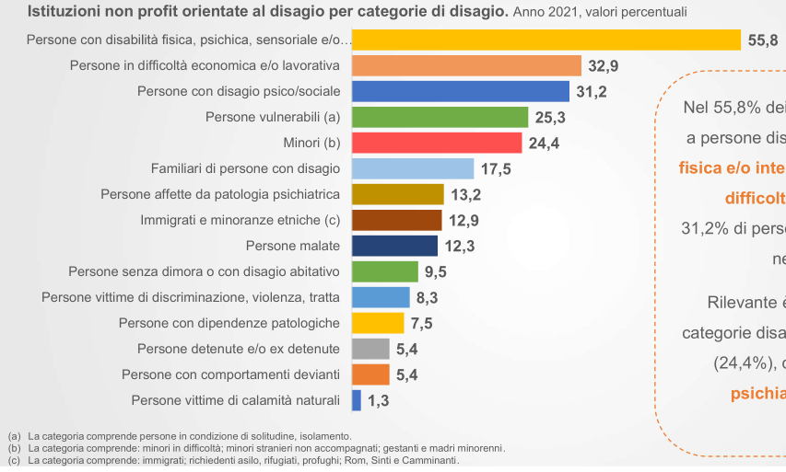
Le categorie di disagio
7

Slide 35
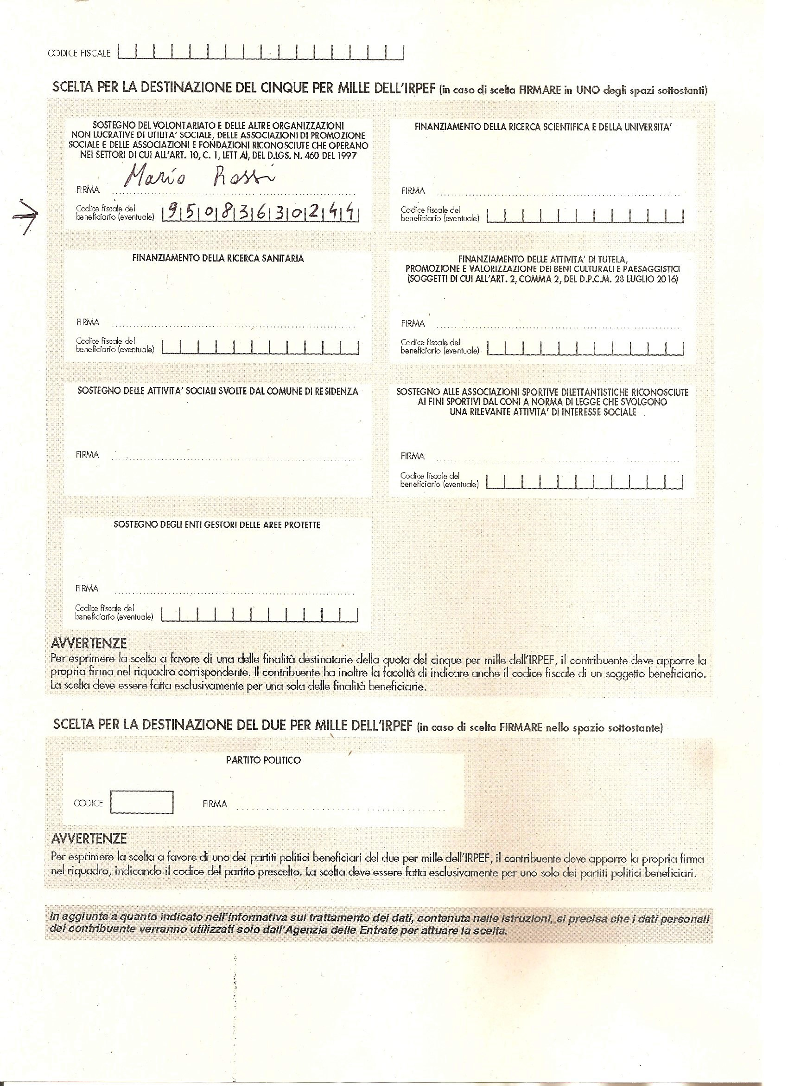
Il 5xMille: una risorsa da sfruttare di più e meglio
Se guardiamo il rapporto tra numero di contribuenti e numero di coloro che scelgono di destinare il 5×Mille a sostegno del Terzo Settore, osserviamo come solo un 40% circa delle persone lo utilizza come strumento donativo, con un numero ancora elevato di coloro che non prendono in considerazione l’opportunità di sostenere
il Terzo Settore attraverso la propria firma.
Nel 2022, grazie alle firme espresse, il controvalore erogato al
Terzo Settore è stato di 506,956 milioni di euro, in forte calo
rispetto all’anno precedente di € 11.643.246.
Nel 2023, con l’aumento complessivo del numero delle firme,
il valore erogabile riferito agli enti ammessi cresce a
€ 510.493.632, ma non arriva a sfruttare i 525.000.000
stanziati a copertura de 5xMille.
Eppure, donare con il 5xMille non costa nulla: solo una firma...
12

Slide 36
Più BIL meno PIL?
Il Prodotto Interno Lordo è un indicatore della performance delle economie mercantili, cioè di come si comportano i sistemi economici basati sullo scambio di merci attraverso il denaro. Ma non è assolutamente valido come indicatore del benessere e della prosperità, almeno per le società cosiddette “sviluppate”, quelle cioè nelle quali sono garantiti a tutti i minimi standard qualitativi in materia di alimentazione, salute, istruzione, protezione e sicurezza.
Per questo motivo è necessario affiancare, e non sostituire al concetto di PIL, altri concetti, metodi di misurazione e indicatori. Il Benessere Interno Lordo è uno di questi. Il BIL è, per il momento, solamente una bozza di indicatore che cerca di misurare la qualità della vita dell'uomo e della comunità in cui vive. Dove il PIL è basso (i cosiddetti paesi in via di sviluppo o, in quelli sviluppati, le comunità cosiddette marginali) sicuramente un aumento del PIL comporta un aumento del BIL, ma esistono anche fenomeni che fanno aumentare il BIL senza far aumentare (o addirittura scendere) il PIL. Dove il PIL è elevato (i cosiddetti paesi sviluppati o comunque le comunità "economicamente ricche") invece è dimostrato che un eventuale aumento del PIL non comporta alcuna variazione positiva del BIL e spesso comporta una diminuzione di tale indicatore (ad esempio, si può avere un PIL alto in una zona ad alto inquinamento, fattore che invece abbassa il BIL). fonte: Wikipedia
..
Notes:
Negli USA quando il truffatore viene scoperto, può proporre alla vittima la restituzione di metà del valore purchè venga ritirata la denuncia
Reati correlati alla truffa (es. furto Bancomat e poi truffa con la carta)
La pubblicità può essere truffa? Pubblicità ingannevole

Slide 37
Il valore economico del Terzo Settore in Italia
84 miliardi di euro (+5% rispetto al 2020): valore della produzione nel 2022*
Quasi 100 miliardi di euro: impatto reale
363.499 istituzioni no profit
Circa 4,6 milioni di volontari**
870.183 dipendenti**
vs
Settore della moda
96,6 miliardi di euro: ricavi (il valore più alto degli ultimi 20 anni).
circa 50.000 aziende
oltre 400.000 addetti.
22
* Fonte: Fondazione per la Sussidiarietà
** Registro statistico ISTAT, 2020

